Slide 1
Тема урока производственного обучения: «О б р а б о т к а н и з а б р ю к» Автор: Рыбина Е.Г. мастер производственного обучения ГБОУ СПО Гулькевичский строительный техникум КК Использованы материалы сайта www.osinka.ru

Slide 2
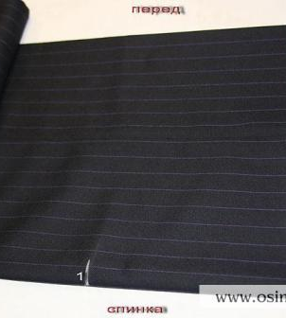
01. Надеваем брюки и отмечаем длину до середины каблука. Укладываем брюки на столе, задней половинкой к себе, на брючине у нас сейчас только одна меловая линия (линия низа).

Slide 3
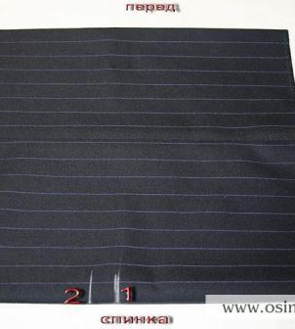
02. Теперь от первой метки ставим вторую на 1.5 см выше.

Slide 4
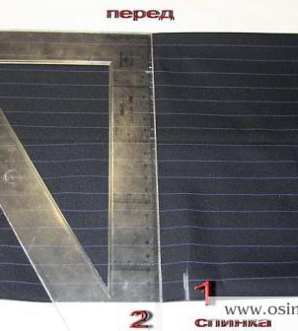
03. Берем угольник и по отношению к переднему перегибу брюк и метки № 2 проводим прямую линию до шагового шва...

Slide 5
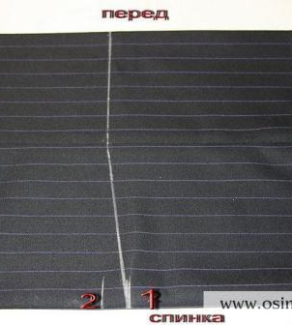
04. ... а затем соединяем с меткой № 1

Slide 6
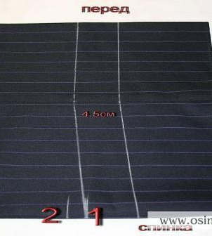
05. Новые брюки могут дать усадку и нам нужно оставить припуск, в данном примере 4,5 см.

Slide 7
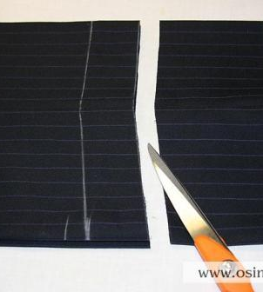
06. Проводим линию параллельно первой ниже на 4,5 см. Излишки обрезаем. Край обметываем на оверлоке или зигзагом.

Slide 8
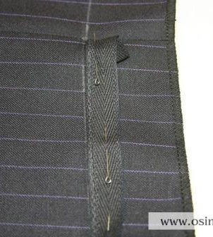
07. Теперь прикалываем брючную тесьму к линии перегиба.

Slide 9
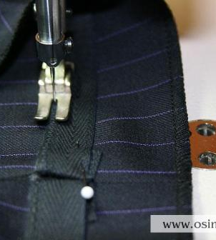
08. И пришиваем на машинке, от края тесьмы на 0.1 см по самой тесьме.

Slide 10
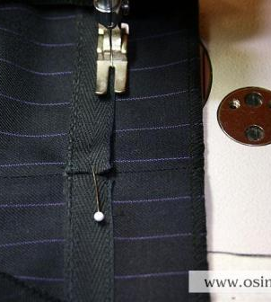
09. Уголочки тесьмы подправляем иголочкой под тесьму, чтоб с лицевой стороны их не было видно.

Slide 11
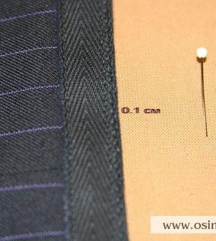
10. Отворачиваем припуск вместе с пришитой тесьмой на изнаночную сторону. Делаем перекат на 0,1 см, чтобы тесьма не выглядывала с лицевой стороны.

Slide 12
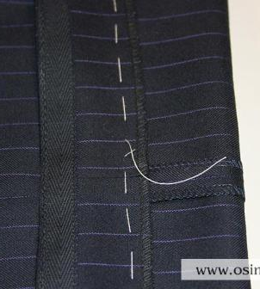
11. Заметываем припуск временными стежками.

Slide 13
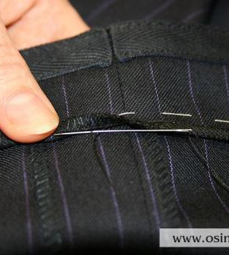
12. Отгибаем припуск на 0,5 см и подшиваем потайными стежками.

Slide 14
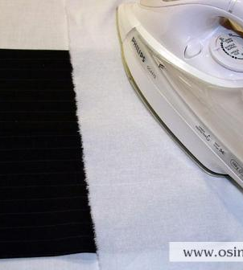
13. Проутюживаем штанину...

Slide 15
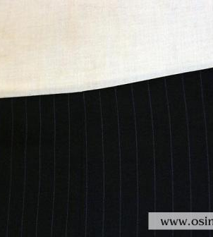
14. ...и любуемся готовым результатом!...

